Slide 1
ระบบเวลาในการออกจากบ้านของแต่ละครอบครัวในช่วงปิดเมือง

Slide 2
แรงจูงใจ
จากการแพร่ระบาดของcovid-19ทำให้ผู้คนต้องอยู่แต่ในบ้าน
รัฐบาลไม่ต้องการให้มีผู้คนอยู่ในที่สาธารณะเป็นจำนวนมาก
แต่ละร้านมีการจำกัดคนที่จะอยู่ในร้าน
ต้องการติดตามการเคลื่อนไหวของแต่ละครอบครัวในที่สาธารณะ

Slide 3
ลงทะเบียนร้าน
start
No
รับค่าจำนวนเข้าแรก num
Yes
วนครบnumรอบยัง
บันทึกร้านลงclass
1
รับชื่อร้าน
กำหนดจำนวนคนเข้าร้านสูงสุดหรือไม่
กำหนด จำนวนคนเข้าสูงสุดเป็น 1 คน
เวลาเปิด 6.00 เวลาปิด 18.00
กำหนดเวลาเปิด 6.00 เวลาปิด 18.00
รับจำนวนคนเข้าร้านสูงสุด
กำหนดเวลาเปิด-ปิดร้านหรือไม่
รับเวลาเปิด-ปิดร้าน

Slide 4
1
No
Yes
รับค่าpress
ผิดรูปแบบการออกแบบ Flow chart
Press=1
2
Press=2
3
Press=3
4
Press=4
5
Press=5
End

Slide 5
ลงทะเบียนร้าน
2
No
รับชื่อร้าน
Yes
กำหนดจำนวนคนเข้าร้านสูงสุดหรือไม่
กำหนด จำนวนคนเข้าสูงสุดเป็น 1 คน
เวลาเปิด 6.00 เวลาปิด 18.00
รับจำนวนคนเข้าร้านสูงสุด
กำหนดเวลาเปิด-ปิดร้านหรือไม่
กำหนดเวลาเปิด 6.00 เวลาปิด 18.00
รับเวลาเปิด-ปิดร้าน
บันทึกร้านลงclass
1

Slide 6
จองเวลาเข้า-ออกร้าน
3
No
รับชื่อครอบครัว
Yes
แสดงรายชื่อร้านที่ลงทะเบียน
รับค่าร้านที่จะเข้า
ร้านนี้ได้ลงทะเบียนหรือไม่
แสดงตารางเวลาที่ว่าง
เลือกเวลาเข้า-ออกร้าน
มีErrorหริอไม่
บันทึกเวลาเข้า-ออกร้าน
เพิ่มจำนวนคนที่เข้าร้าน
จองเพิ่มอีกไหม
จะเพิ่มอีกครอบครัวหรือไม่
1

Slide 7
Error
เวลาเข้าร้านมากกว่าเวลาออกร้าน
เวลาที่จองไม่ใช้ .00 กับ .30
เวลาทีจองเต็ม
รับค่าผิด
ครอบครัวนี้ได้จองเวลานี้ไปแล้วก่อนหน้านี้

Slide 8
แสดงเวลาของร้าน
4
No
แสดงรายชื่อร้านที่ลงทะเบียน
Yes
รับชื่อร้าน
ร้านนี้ได้ลงทะเบียนหรือไม่
แสดงผล
-แต่ละครอบครัวเข้าร้านเวลาไหน
-แต่ละช่วงเวลามีคนเข้าร้านกี่คน
ดูตารางเวลาร้านอีกไหม
1

Slide 9
แสดงเวลาและครอบครัว
4
No
Yes
รับชื่อครอบครัว
ร้านนี้ได้ลงทะเบียนหรือไม่
แสดงผล
เวลาที่เข้า – ออกร้านของร้านที่จอง
ดูตารางเวลาร้านอีกไหม
1

Slide 10
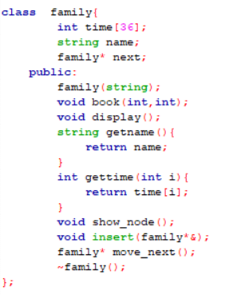
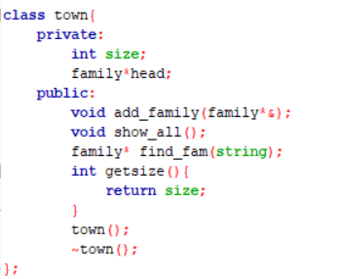

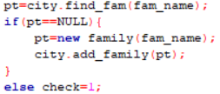
REQUIREMENT
LINKED LIST
สร้าง linked-list town เพื่อเก็บ node family
ใน class template
ใน main

Slide 11
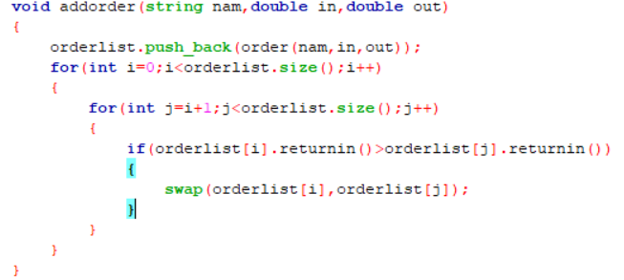
2. Sorting Algorithm
ใช้ในการเก็บลำดับการเข้าร้านค้าของแต่ละครอบครัว โดยจะเรียงเป็นลำดับตามเวลาที่เข้าก่อนอยู่ใน vector order

Slide 12
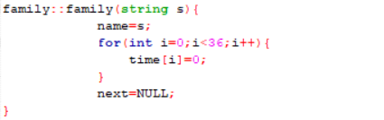
3. Class with constructor
3.1 Class family
เป็น class ของ node family เก็บ ชื่อครอบครัว ตารางเวลา และ address ของครอบครัวถัดไป

Slide 13

3.2 Class town
เป็น linked list ที่เก็บ node family

Slide 14
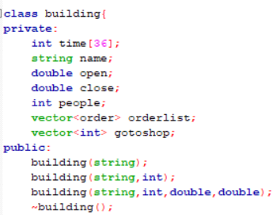
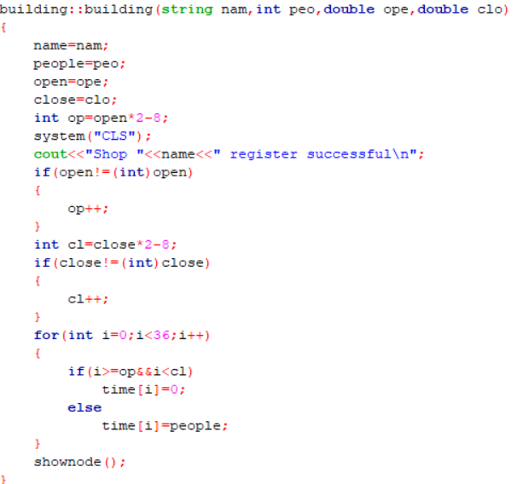
3.3 Class building
เป็น class ของร้านค้าต่าง ๆ ภายในเมือง

Slide 15
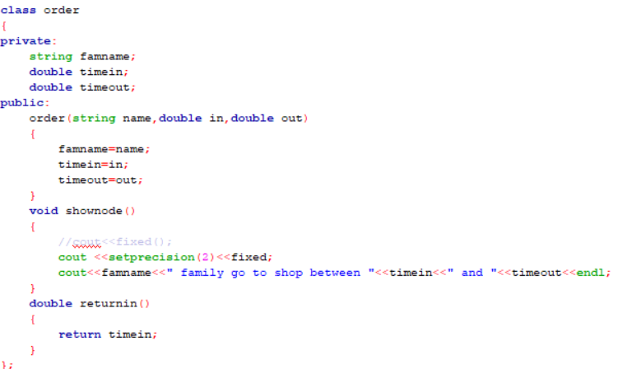
3.4 Class order
เป็น class ของครอบครัวที่ลงทะเบียนในแต่ละร้านค้า

Slide 16
4. Polymorphism
4.1 ใช้ overloading constructor ในการประกาศ class building ทั้ง 3 รูปแบบ

Slide 17
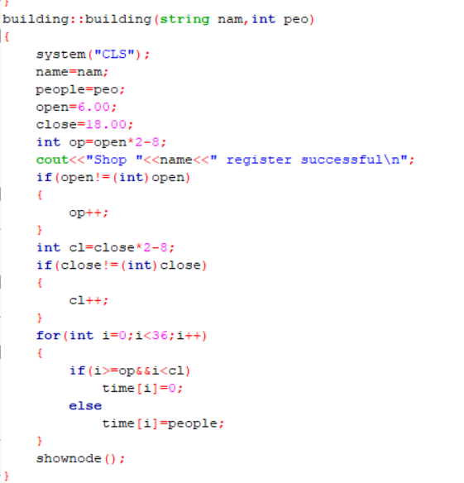
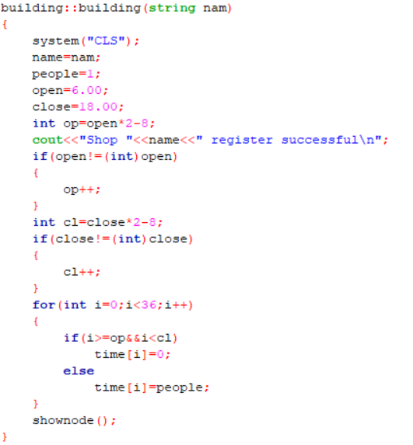

Slide 18

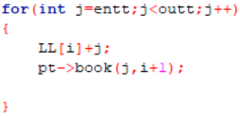
4.2 ใช้ overloading operator ในการจองเวลาของแต่ละร้านค้าใน class building

Slide 19
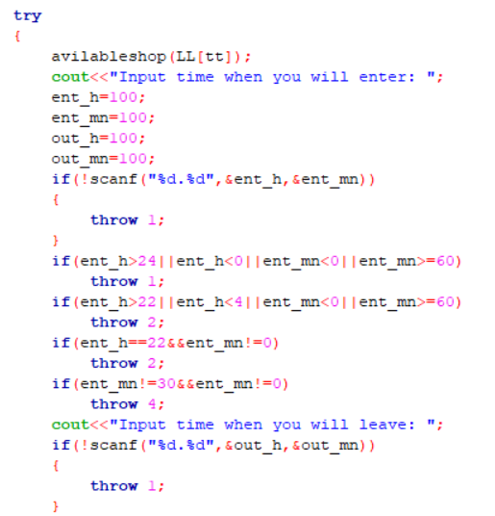
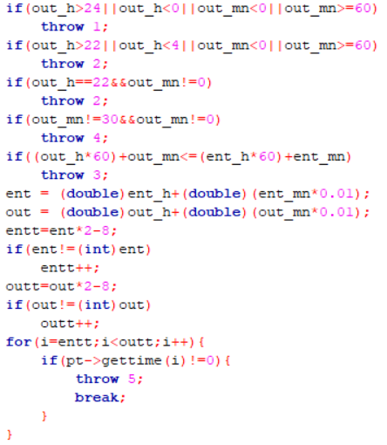
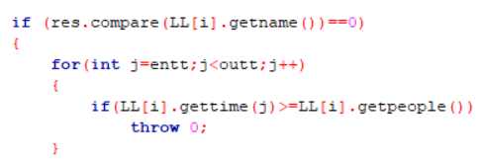
5. Exception Handling
ใช้ในการดัก input ที่ไม่ถูกต้องทั้งหมด เช่น เป็นตัวอักษร เป็นจำนวนลบ หรือเวลาปิดมาก่อนเวลาเปิด เป็นต้น

Slide 20
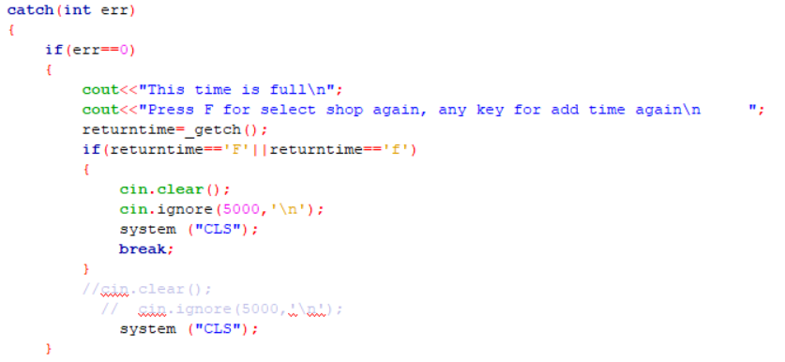
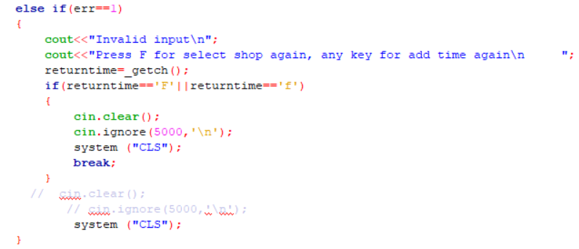

Slide 21
Limitation
1. ไม่สามารถยกเลิกการจองได้
2. ตารางเวลาในการจองเป็นช่องละ 30 นาที ซึ่งอาจไม่ละเอียดเพียงพอ
3. ไม่มีระบบป้องกันหรือยืนยันตัวตน ทำให้การจองไม่มีความปลอดภัย อาจมีคนอื่นมาใช้สิทธิเราได้ หรือ จองเล่นจนร้านค้าเต็ม
4. รับ Input ได้มากสุด 5000 ตัว
5. เวลาเคอร์ฟิวไม่สามารถเปลี่ยนแปลงได้
6. ไม่ได้จำกัดว่าครอบครัวหนึ่งสามารถจองได้กี่ร้านค้าและร้านค้าละกี่ชั่วโมง
7. ไม่มีระบบล้างตารางเวลาทั้งหมด หากต้องการ Reset ต้องปิดโปรแกรมแล้วเปิดใหม่

